Slide 1
The Final Step
《计算系统概论 A》复习课
高浚潇

Slide 2
考试信息
2026/01/17，120 分钟
开卷考试（不能携带电子产品）
考试范围：1-13、16、A、C、D
有选择地做题

Slide 3
题型分布
诚信考试协议书
A：不定项选择
B：知识问答
C：LC-3 架构
D：数据结构
E：解决问题

Slide 4
信息的表示法
原码、反码、补码
整数补码的转换与运算
浮点数的转换与运算
ASCII 编码

Slide 5
数字逻辑电路
基本逻辑门：AND、OR、NOT
逻辑门的合成与分解
逻辑表达式、RTL 图、门级电路图的转换
组合与时序逻辑分析
状态机的设计与实现
门级电路图分析与设计

Slide 6
LC-3 指令
所有指令的详细功能，内存排布
十六进制与二进制快速转换
不同寻址模式的应用
直接与间接内存访问
指令执行阶段
子程序跳转

Slide 7
LC-3 架构
数据通路信号分析
指令周期计算

Slide 8
LC-3 汇编
基本汇编语法
标签偏移量计算
PC 自增时机
两遍扫描
伪指令的功能

Slide 9
栈与函数调用
栈的工作原理
寄存器保存与恢复
递归与循环

Slide 10
中断与 I/O
中断与轮询
内存映射 I/O
中断的处理时机
中断向量表
TRAP、异常与外部中断
I/O 寄存器的详细功能

Slide 11
权限与访问控制
管理与用户模式
内存特权空间
程序优先级
模式切换的流程
PSR 的排布与功能
PC / PSR 的保存与恢复
模式间栈指针切换
RTI 的功能

Slide 12
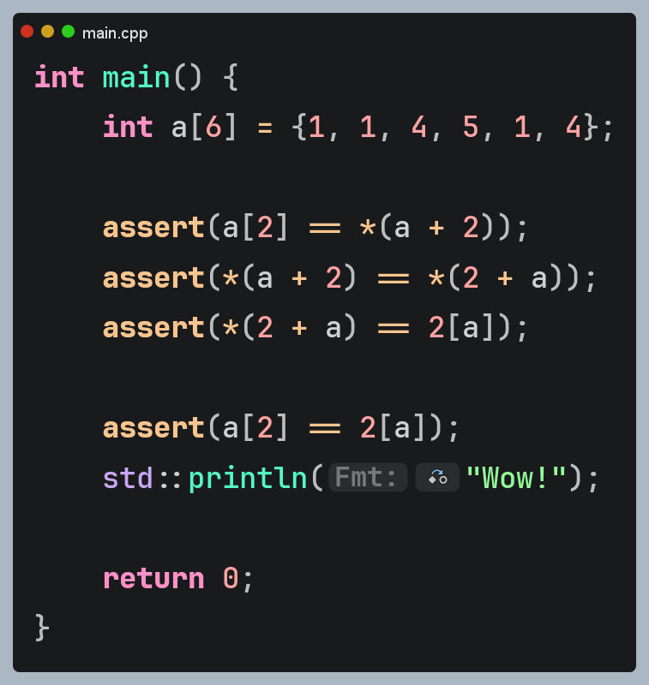
C 语言
指针与数组
函数调用与栈结构
变量、参数与返回值
数据类型
运算符优先级

Slide 13
Thanks!
.END but not HALT

